Slide 1

청춘 버스킹 – 라인업

Slide 2
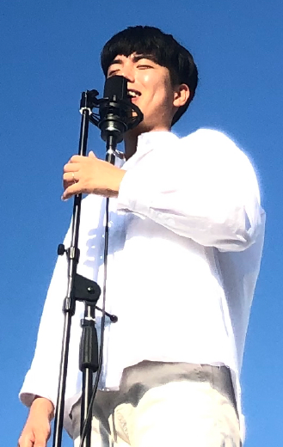
김지혁 (싱어송라이터)
활동경력
2020년 ‘멀리 멀리 떠나고파’ ‘당연하지 않아’ 발매
2019년 여수 MBC 연말특집 특별공연 초청방송 출연
2019년 여수시 청년활동가 활동 중
2019년 전남 도지사와의 간담회 식전 공연
2019년 융복합예술퍼포밍 그림책[리본]사운드 디자인
2019년 전남 사회적 경제 한마당 축하공연
2019년 여수시 사회적 경제 한마당 축하공연
2019년 거북선 축제 시전동 청년밴드
2019년 엄마의 마음으로 봉사단 창단식 식전공연
2019년 시전동 동화의거리 창단식 식전공연
2019년 시전동 5월에 프로포즈 공연
2019년 카페 ‘imi316’ 공연
2019년 카페 ‘around1030’ 공연
2019년 카페 ‘알록 달록 테이블’ 공연
2019년 카페 ‘오늘 우리의 온도’ 공연
2018년 청춘 버스킹 공연
2018년 여수 엑스포 주관 마켓 행사 버스킹 공연

Slide 3
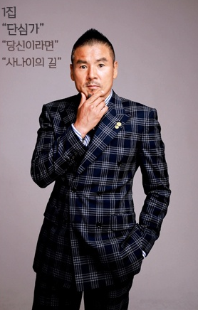
이향수 (트로트)
활동경력 및 앨범
2018년 1집 발매
2019 년 아침마당 꿈의도전 2회 출연
2019 년 SBS 탑텐가요 출연
2019년 아이넷 방송 출연
2020년 KBS 생생정보 출연
2021년 광주 KBS 열린마당 출연
2021년 복지TV 가요탑텐 전속출연 중
2019-2021년 . 현) SBS , KBS , MBC 교통방송 출연중

Slide 4
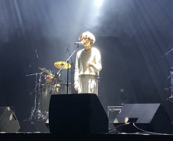
최가은 (보컬)
활동경력
현) 호원대학교 실용음악학부 재학중
2018년 청춘버스킹
2019년 청춘버스킹
2020년 청춘버스킹
2021년 낭만버스킹
2021년 드림락페스티벌

Slide 5
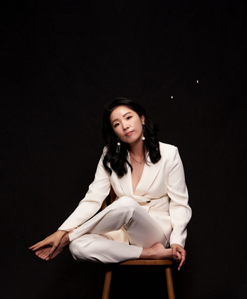
연 휘(피아니스트)
활동경력 및 앨범
2011 "보이는국악이야기" 서울극립극장
2014 "백야" "데이트" 기획공연
2015 "커피아노" "쉘위댄스" 기획공연
2016 "취향저격" 버스킹콘서트
2017 "낙엽버스킹" "베니스마켓" 기획
2020 “발렌타인30 “ 기획공연 (예울마루)
2018 "백야" "데이트" "쉘위댄스" 싱글앨범발매
2020"The Grace" "발렌타인30" "백야2" 싱글앨범발매
2021 "개화" 싱글앨범발매

Slide 6
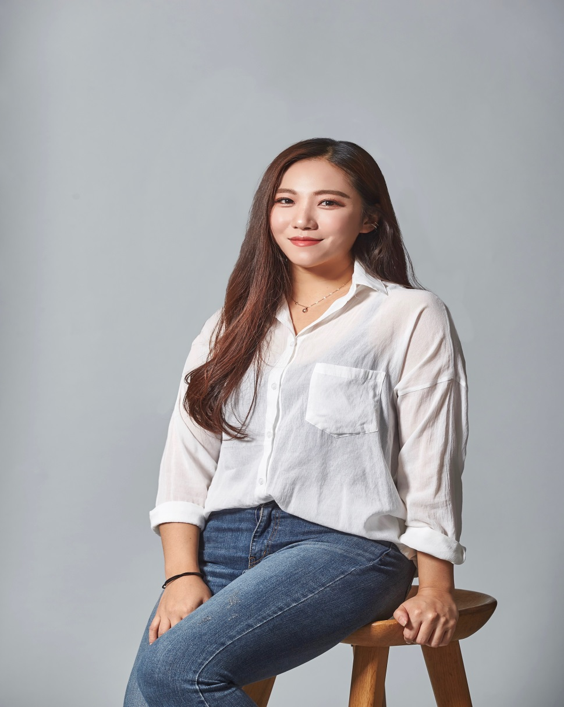
유숙주 (보컬리스트)
활동경력
2019.11.25 KBS아침마당 출연
2017~2019 광양 청소년연극교실 지도자
영화 동백 출연
배달의 기수
고민상담소
살아내기
모로코사람들에게로 가기
미운남자
아버지와 나와 홍매와
거문도의노래 술비야술비야
뮤지컬 왕초품바
경숙이경숙아버지
부모님전상서
다시라기
더러버
미스터파크
뚜껑없는열차
트롯뮤지컬 순천소녀시대
등 연극 및 뮤지컬 다수

